Slide 1
Luyện tập (T.111)

Slide 2

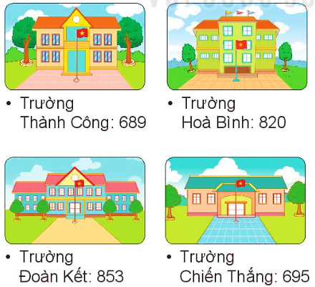
1
Số học sinh của bốn trường tiểu học như sau:
a) Trường nào có nhiều học sinh nhất? Trường nào có ít học sinh nhất?
b) Viết tên các trường theo thứ tự có số học sinh từ ít nhất đến nhiều nhất?
Thành Công
Chiến Thắng
Hòa Bình
Đoàn Kết.
Trường Đoàn Kết có nhiều học sinh nhất.
Trường Thành Công có ít học sinh nhất.

Slide 3

2
Viết số thành tổng trăm, chục, đơn vị (theo mẫu).
Mẫu: 346 = 300 + 40 + 6
525 = 500 + 20 + 5
810 = 800 + 10
106 = 100 + 6
433 = 400 + 30 + 3
777 = 700 +70 + 7

Slide 4
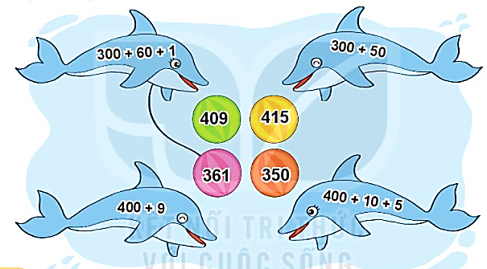
3
Tìm quả bóng cho cá heo.

Slide 5
4
Số
?
a) 100 + = 106 b) 600 + 30 + = 634
?
?
6
4

Slide 6
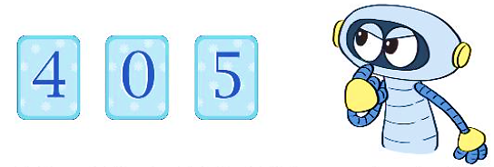
5
a) Ghép ba thẻ số dưới đây được các số có ba chữ số nào?
405
504
450
540
b) Tìm số lớn nhất và số bé nhất trong các số có ba chữ số ghép được ở câu a.
Số lớn nhất: 540
Số bé nhất: 405

